Slide 1


Slide 2
Code For Better_Hackthon
作品背景
近日，由于干旱导致四川水电站发电量急剧下降，多地出现停电现象，因此预测电力成为我们调控电力系统，合理安排用电的至关重要的一步

Slide 3
Code For Better_Hackthon
团队简介
团队名称：lowlow
队员：张露怡
联系方式：邮箱2013551874@qq.com

Slide 4
Code For Better_Hackthon
TensorFlow由谷歌人工智能团队谷歌大脑（Google Brain）开发和维护，拥有包括TensorFlow Hub、TensorFlow Lite、TensorFlow Research Cloud在内的多个项目以及各类应用程序接口（Application Programming Interface, API） [2] 。自2015年11月9日起，TensorFlow依据阿帕奇授权协议（Apache 2.0 open source license）开放源代码
应用了谷歌的tesensoflow来完成电力的中短期预测，
TensorFlow由谷歌人工智能团队谷歌大脑（Google Brain）开发和维护，拥有包括TensorFlow Hub、TensorFlow Lite、TensorFlow Research Cloud在内的多个项目以及各类应用程序接口（Application Programming Interface, API） [2] 。自2015年11月9日起，TensorFlow依据阿帕奇授权协议（Apache 2.0 open source license）开放源代码

Slide 5
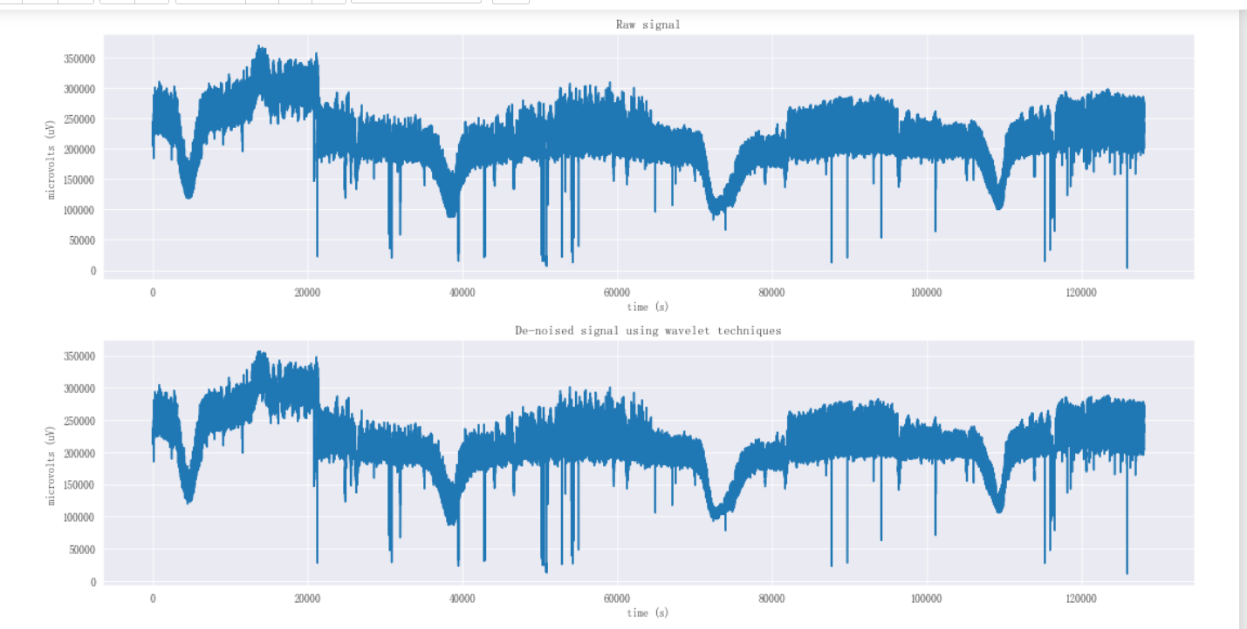
Code For Better_Hackthon
主要思路
首先我们先将采集到的数据进行去噪，运用小波分析
小波分析是一种信号分析手段，能够将非平稳序列分解 为不同频次的数据，即小波系数，然后通过选择小波系数来 进行过滤，从而达到去噪的目的。

Slide 6
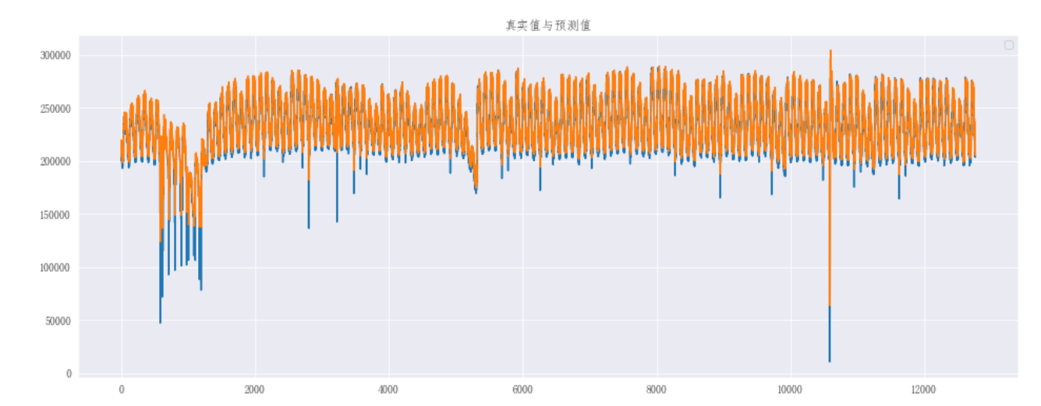
Code For Better_Hackthon
再运用tensorflow的内核keras的lstm算法进行学习，LSTM 全称长短期记忆（Long short-term memory, LSTM） 是一种特殊的 RNN，可解决 RNN 训练过程中的梯度消失和 梯度爆炸问题。相较于普通的 RNN，LSTM 能够在更长的序 列中有更好的表现。最后我们的准确率达到了92%以上

Slide 7
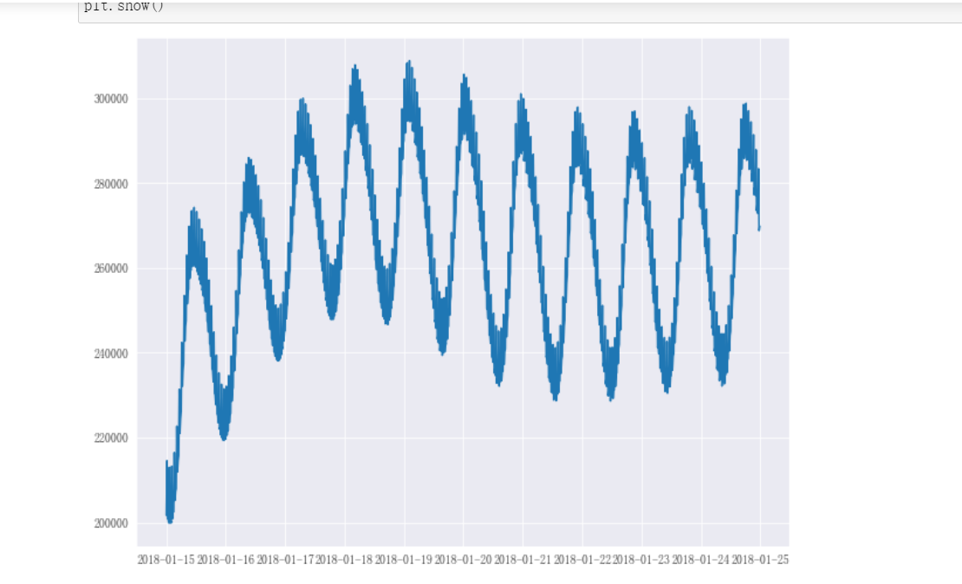
Code For Better_Hackthon
然后我们再进行预测，最终得到如下图所示数据

Slide 8
Code For Better_Hackthon
作品价值
建立的短期预测模型预测精度均达到较高精度， 且较好的结合了数据进行拟合分析。 综上所述，本文采用的建模分析方法以及提出的有关建 议具有一定的准确性和对现实有一定的指导意义，可以作为 预测电力负荷预测分析的方案。

Slide 9
Code For Better_Hackthon
本次使用了jupyter notebook接口，运行代码需要安装tensorflow等基本包可运行

Slide 10
Code For Better_Hackthon
谢谢观看
lowlow

